Slide 1
주제 선정 배경
구입 빈도와 지출비중이 높아 가격변동을 민감하게 느끼는 품목 → 생활용품

Slide 2
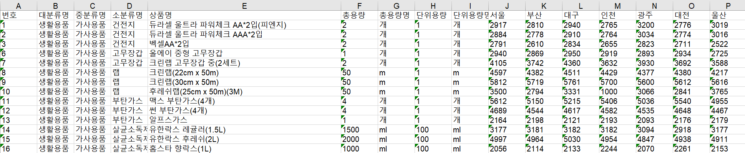
생활용품 테이블 생성 sql
필요한 컬럼: 도시명, 소분류, 제품명, 가격, 년도

Slide 3
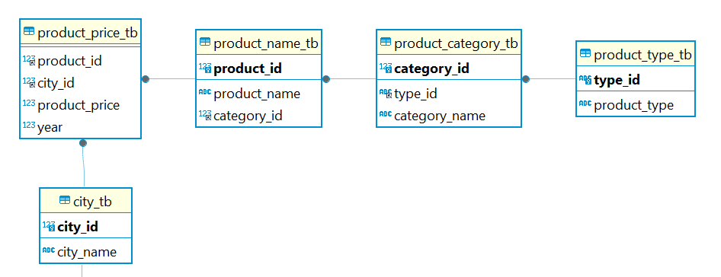
필요한 컬럼: 도시명, 소분류, 제품명, 가격, 년도
생활용품 테이블 생성 sql
Inner join 순서
① inner join ②
→ 생필품 그룹의 소분류 반환
④
③
②
①
_ inner join ③
→ 소분류의 이름반환
⑤
_ inner join ④
→ 제품명 반환
_ inner join ⑤
→ 도시명 반환

Slide 4
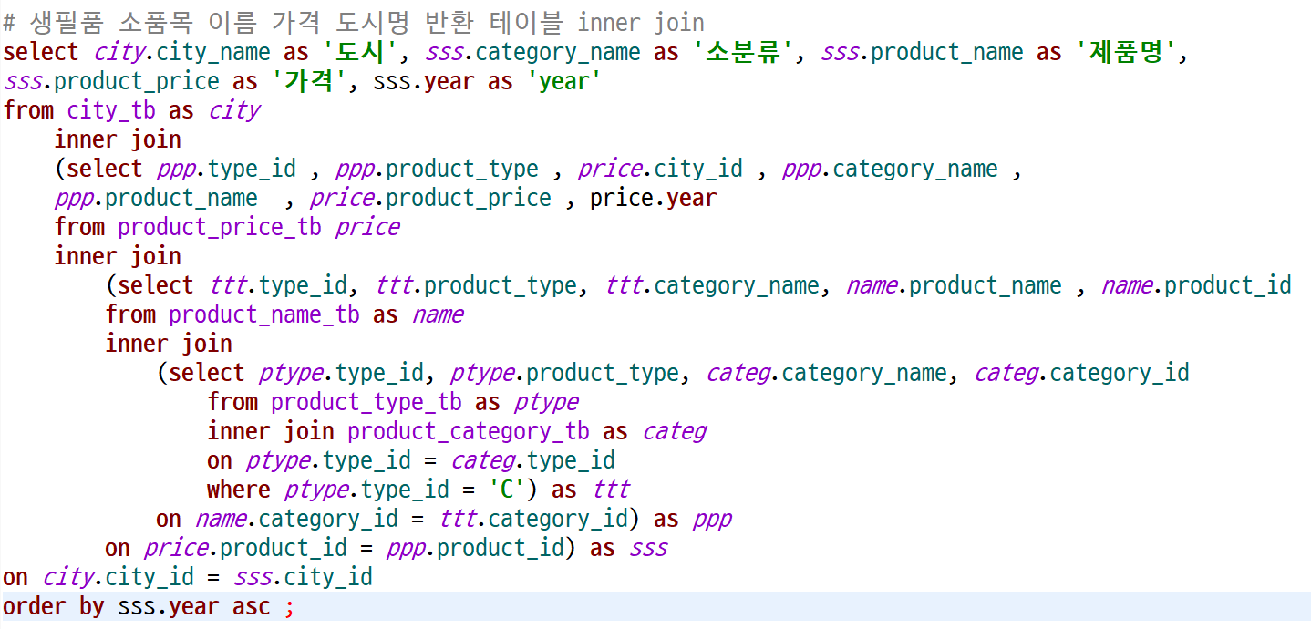
필요한 컬럼: 도시명, 소분류, 제품명, 가격, 년도
생활용품 테이블 생성 sql
_ & ④
_ & ⑤
① & ②
_ & ③

Slide 5
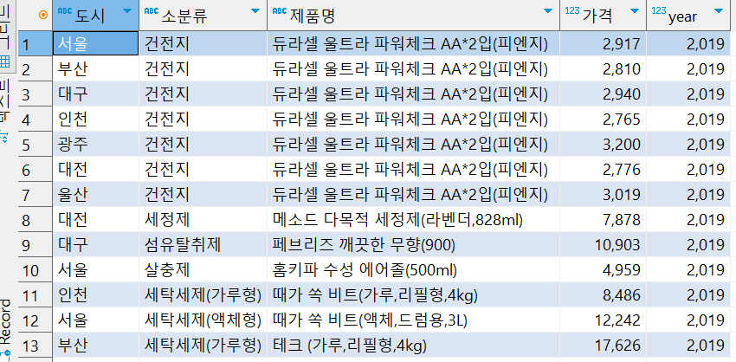
결과
생활용품 테이블 생성 sql

Slide 6
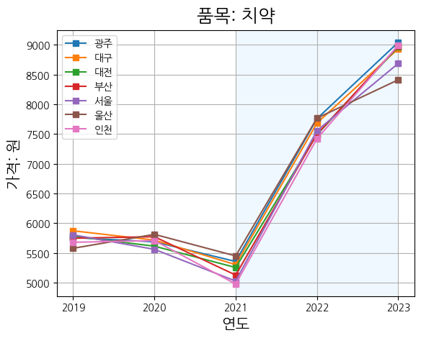
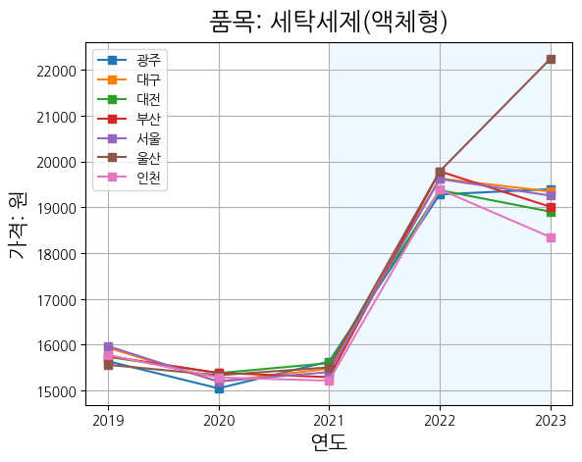
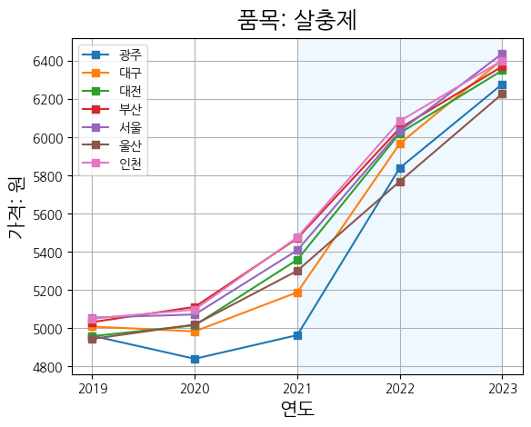
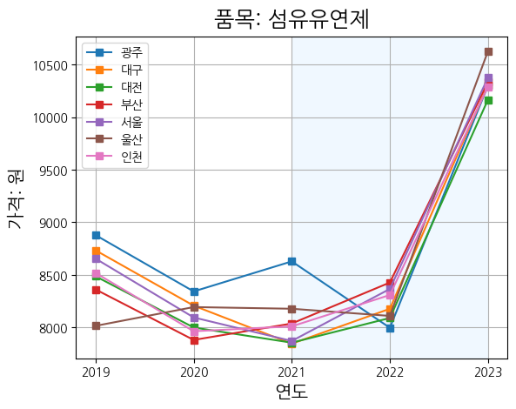
2021년, 2022년부터 생활용품 가격 급격 상승
가설
2020년 부터 생활용품 가격이 오를 것

Slide 7
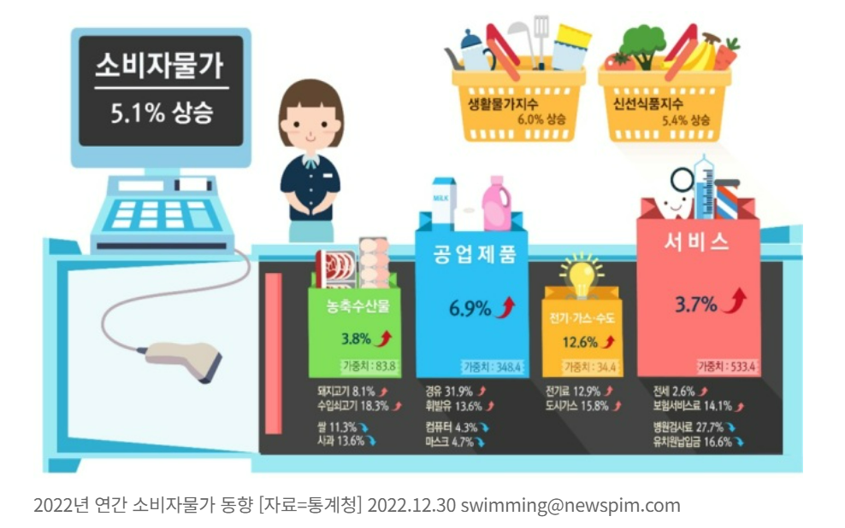
공업제품 가격 상승 배경 → 유가
원인 분석
출처: https://www.newspim.com/news/view/20221230000077
Notes:
2020년 정부의 양적 완화 →
유류세 상승 시작이 2021년 생활용품은 생산 후 각 지역으로 유통 과정을 거치고 판매됨 따라서, 유통 과정에서 중요한 유류세 가격 변동의 영향을 받았을 것
2022년 우크라이나 전쟁 → 상승 지표 확인

Slide 8
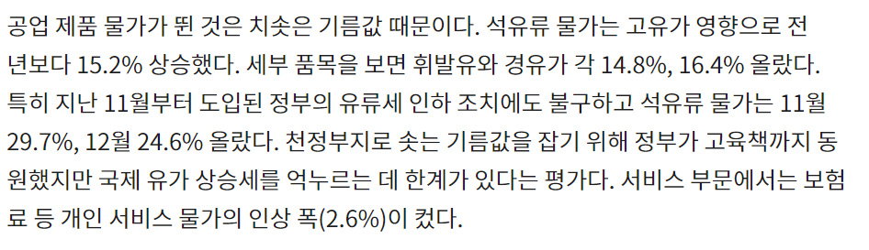
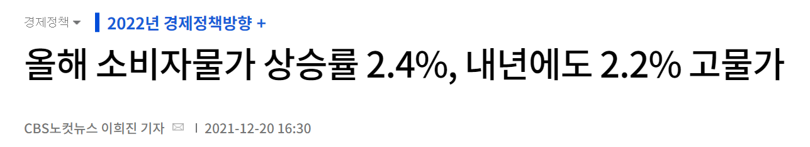
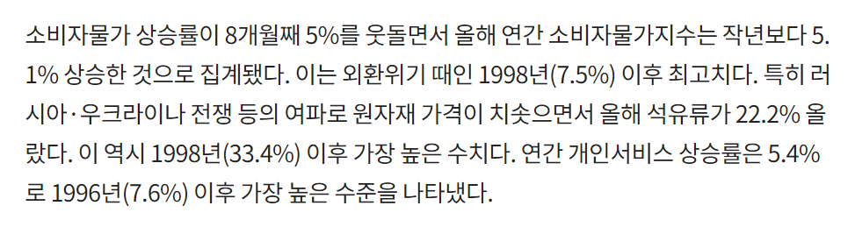
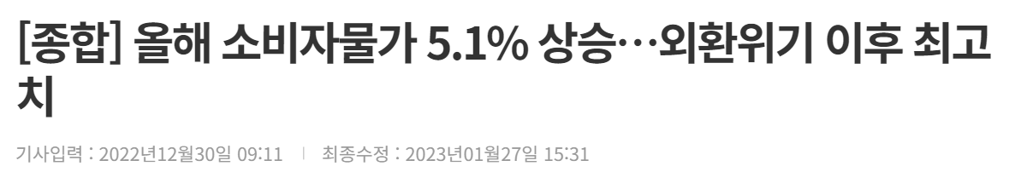
원인 분석
유가 상승 시작
→ 2021년
러시아-우크라이나 전쟁 → 2022년
Notes:
2020년 정부의 양적 완화 →
유류세 상승 시작이 2021년 생활용품은 생산 후 각 지역으로 유통 과정을 거치고 판매됨 따라서, 유통 과정에서 중요한 유류세 가격 변동의 영향을 받았을 것
2022년 우크라이나 전쟁 → 상승 지표 확인

Slide 9
2021년
2022년
원인 분석
코로나 19 백신 접종자 증가
&
경제,산업활동 정상화
전쟁으로 인한 글로벌 공급망 혼란
&
사회적 거리두기 해제
Notes:
2021년 - 코로나19 백신접종 증가, 각국의 경기부양책에 따른 경제·산업활동의 정상화 등으로 석유수요 증가 기대감이 확산되면서 유가 상승
2022년 – 전쟁으로 인한 글로벌 공급망 혼란에 따른 국제 유가 상승 & 사회적 거리두기 해제로 인한 수요 증가로 인해 물가 상승

Slide 10
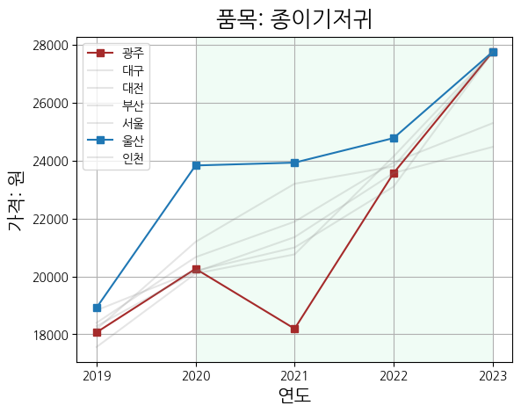
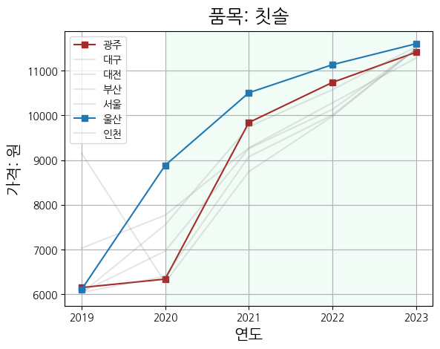
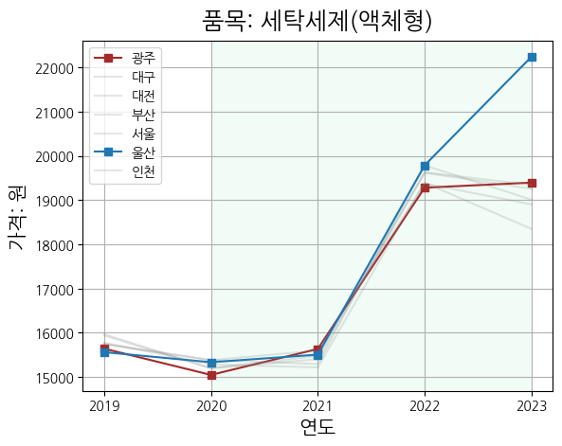
광주 & 울산 의 특이점 : 월등한 변동 폭
Notes:
광주와 울산의 생활용품 판매가 변동폭이 타 도시 대비 월등함 or 타도시 판매가 상승할 때, 반대로 하락하기도 → 해당 도시 유류세 변동을 알 수 있다면….
울산의 판매가가 7개 도시 중 최고 & 광주의 판매가가 하위권 → 판매가 상승폭이 2개 도시에서 두드러지게 큰 폭으로 나타

Slide 11
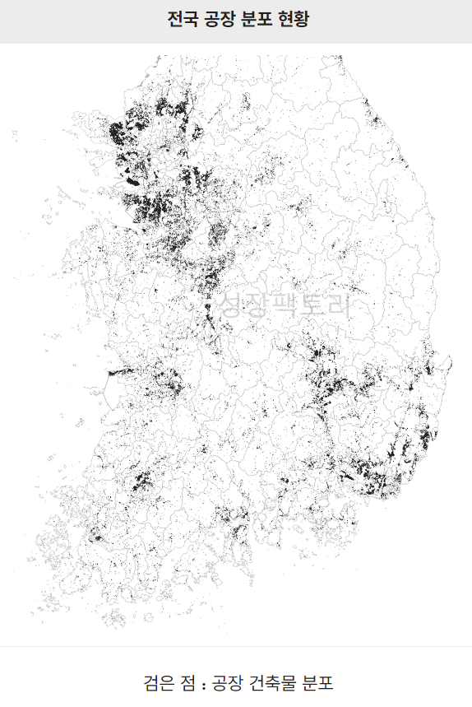
광주 & 울산 의 특이점
서울, 경기지역에 밀집된 공장
타 도시 대비 훨씬 긴 물류 이동 시간
유통 비용 증가에 따른 판매가 증가
출처:https://www.seongjangfactory.com/special_purpose_area_factory

Slide 12
결론
생활용품 판매가는 국제적인 유가 변동의 영향을 받는다.

